Slide 1
With Diary
미디어 학과 윤현민(201721590)
사이버 보안 학과 윤지우(201520932)
AJOU UNIVERSITY Mobile Programming team project
Notes:
안녕하세요 WithDiary 발표를 맡게 된 윤지우라고 합니다.

Slide 2




어플리케이션 소개
발표 목차
WithDiary - 함께 쓰는 일기장
개발 현황
AJOU_University
광고 포함 · 인앱 구매
5.0 ★
리뷰100개
1만 이상
다운로드
3
만 3세 이상
개발 계획
설치
앱 정보
With Diary는 소중한 사람과 함께 쓰는 일기장 입니다.
서로의 일상, 서로의 사진을 공유하고
말로 전하지 못했던 진심을 나누세요
어플리케이션 시연
Notes:
발표 순서부터 설명드리겠습니다.
현재 개발 현황 그리고 앞으로 개발 계획 마지막으로 어플리케이션 시연을 하고 발표를 마치겠습니다.
시연은 안드로이드 스튜디오로 다른 작업을 하고있기 때문에 동영상으로 보여드리며 설명 드리겠습니다.

Slide 3

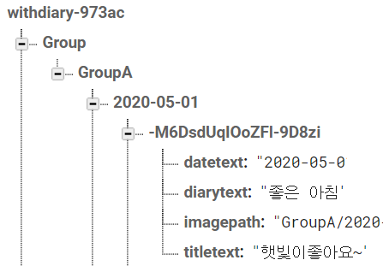
4월
RecyclerView로
일기 보기 가능
Parcelable을 이용해
파이어베이스 DB에
데이터 입출력
일기장 개발
이미지
선택
Firebase
공원에 놀러감
제목
내용
치킨 먹음
사용자에게 이미지, 제목, 내용을 입력
받는다.
각 ItemViewHolder터치로
일기 내용 확인 가능
Notes:
4월에는 일기를 작성하는 부분을 구현했습니다.
먼저 사용자에게 이미지, 제목, 내용을 입력받습니다.
이 정보들은 Firebase에 입력이 됩니다. 일기 제목 내용은 이미지에 보시다싶이 DB에 저장이 되고 이미지는 Storage에 저장이 됩니다.
RecyclerView를 사용하여 위아래로 스크롤하며 일기를 볼 수 있습니다.

Slide 4
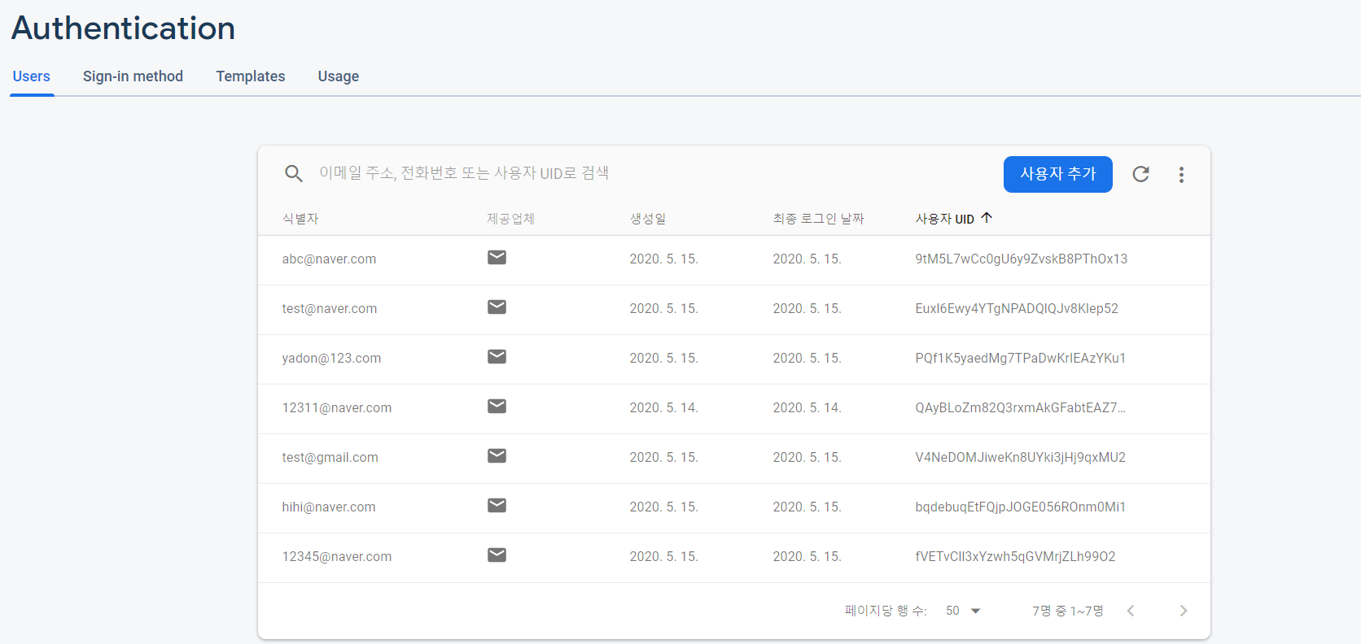
Firebase Auth를 이용하여 로그인 정보 저장
5월(완료)
Firebase Auth를 이용하여 로그인 정보 저장
회원가입 + 로그인
회원 가입
로그인
이메일
Firebase
이메일 (id)
비밀번호
비밀번호
비밀번호 확인
사용자에게 이메일과
비밀번호를 입력 받는다.
로그인 기능 구현 완료,
최초 로그인 시 사용자의 닉네임 입력 받음
Notes:
5월에는 회원가입과 로그인 기능, 그리고 그룹기능을 구현이 예정되어있었는데요.
그 중 회원가입과 로그인은 완료하였고 그룹기능을 구현 중입니다.
회원가입 또한 일반적인 서비스처럼 이메일과 비밀번호를 입력받습니다.
Firebase의 Auth를 통해 이미지에 보이시는 것처럼 입력받은 정보가 저장 됩니다.
가입한 정보로 로그인을 하게되면 최초 한번 사용자를 나타내는 닉네임을 입력받습니다.
이 닉네임은 일기장에서 사용자를 나타내는 것으로 사용될 예정입니다.

Slide 5


5월(개발 진행 중)
일기장 생성
그룹 + 일기장 생성
그룹 만들기
커플 일기
우정
다이어리
일기 쓰기
일기장 생성
일기장 이름
일기 삭제
기능 구현 필요
같이할 사람(ID)
가로 RecyclerView 뷰
일기장 정보를 DB에 저장
사용자와 같이 할 사용자는
일기장 접근 권한을 갖는다.
사용자는 권한을 갖은 일기장의 글을 읽고 쓸 수 있다.
Notes:
다음은 그룹기능입니다.
그룹 기능은 현재 개발 진행 중 입니다.
그룹 생성 버튼을 누르면 일기장 이름과 같은 그룹에 속할 다른 사용자들의 ID를 입력합니다.
같은 그룹의 사람들은 DB에 저장되어 그룹을 공유할 수 있습니다.
사용자는 이미지에 보이는 것처럼 자신이 속한 그룹일기장리스트를 볼 수 있습니다.
이는 가로 RecyclerView를 이용하여 옆으로 스크롤하며 볼 수 있도록 구현하였습니다.
그룹을 누르게되면 일기장을 볼 수 있습니다.

Slide 6
감사합니다.
AJOU UNIVERSITY Mobile Programming team project
Notes:
발표는 여기까지하겠습니다.
동영상으로 어플리케이션 시연을 하며 설명해드리도록 하겠습니다.

